Slide 1
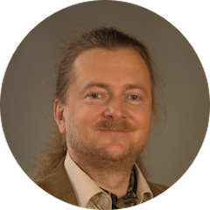
“Как сделать сайт и софт для клиники, который будет продавать себя сам”
Кузнецов Артем Викторович Основатель и директор компании «Ю-эксперт»
www.uexpert.ru

Slide 2
Темы
Какими качествами обладают успешные медицинские цифровые продукты (сайты, мобильные приложения, программы)
Как выглядит процесс создания успешных цифровых продуктов
Методы для определения качества взаимодействия клиентов с цифровым продуктом
Юзабилити-аудит vs юзабилити-тестирование
Опыт пользователя, как основа для создания успешного продукта
Ответы на вопросы
Notes:
Все заинтересованы в том, чтобы сделать по-настоящему успешный сайт и софт для клиники, которым будут не только с радостью пользоваться, но и рекомендовать своим коллегам, друзьям и знакомым. Как же создаются такие цифровые продукты? В чём их секретный рецепт?
Мы рассмотрим какими качествами обладают успешные медицинские цифровые продукты, как выглядит процесс их создания на примере отечественного и зарубежного опыта. Также мы посмотрим какие есть методы для определения качества взаимодействия клиентов с цифровым продуктом и чем они отличаются друг от друга. Когда какой метод лучше применять.
Мы поговорим о том, что такое опыт пользователя и как его учитывать при разработке цифровых продуктов.

Slide 3
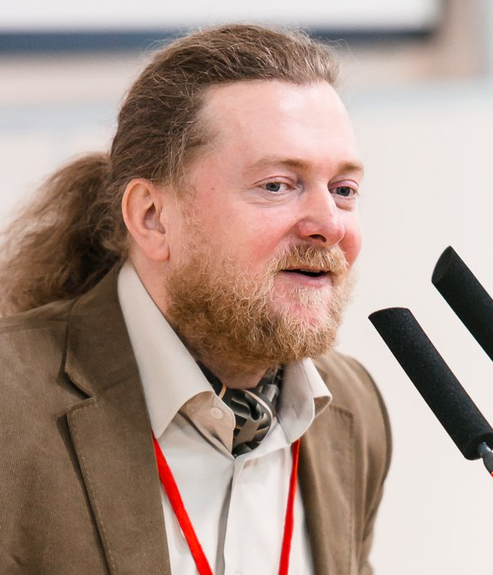
Об авторе
Эксперт-практик международного уровня в области Human-Computer Interaction (взаимодействия человека и компьютера - веб-сайтов, программ и мобильных приложений).
22 года работы в области проектирования пользовательских интерфейсов и юзабилити, более 150 клиентов и более 100 млн. пользователей.
Директор и основатель компании «Ю-эксперт».
Директор и основатель юзабилити-рейтинга рунета «ЗОК100 – Забота о клиенте 100%»
Эксперт на федеральных телеканалах: 1 канал, канал Россия 24, телеканал МИР24, ТВЦ и Спас.
Кузнецов Артем Викторович Основатель и директор компании «Ю-эксперт»
www.uexpert.ru
Notes:
А ведь как это происходит чаще всего? В лучшем случае есть какое-то ТЗ, которое было составлено совместными усилиями владельца, маркетолога, SEO-шника, Айтишника и кого-то ещё и которое в итоге с одной стороны содержит список хотелок от бизнеса и список отписок - “чего мы сможем и не сможем сделать” от айтишников, причем в таких вежливых умных формулировках, что мол тут мы будем использовать стандартный компонент “галерея”, потому что он у нас уже есть и не нужно будет тратить лишних денег и сил на разработку чего-то нового. Отсюда и стандартные сайты, которые копируют друг у друга одни и те же костыли и проблемы.

Slide 4
Что такое успешный сайт
Успешный сайт не только востребован на рынке и при этом не только выполняет свое функциональное назначение, но и доставляет пользователю удовольствие в такой степени, что тот начинает рекомендовать его своим друзьям и знакомым.
Включается сарафанное радио!

Slide 5
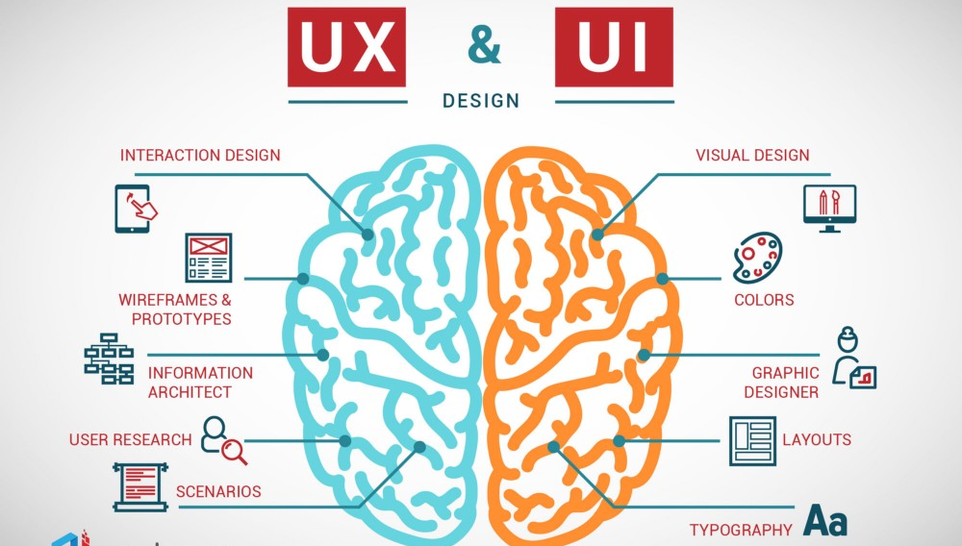
В чем разница между UX и UI?

Slide 6
UX – User Experience
Конверсия сайта при равной цене услуг зависит от опыта использования этого сайта (UX).
Лояльность клиентов зависит от ощущения заботы об интересах клиента (UX).
Позитивный опыт использования сайта +
ощущение заботы об интересах клиента = повторные покупки и
сарафанное радио!

Slide 7
Как создаются успешные сайты
Ответственность в каждой из этих областей должны нести разные люди. Интересы их будут конфликтовать, но именно в этом взаимодействии и нахождении баланса рождается успешный сайт.
Технологии
Успешный сайт
Бизнес
Пользователи
А что вы считаете успешным сайтом?
Notes:
Когда я учился в США у Алана Купера, одного из основателей сферы юзабилити в мире, я узнал и принял одну простую истину – успешные продукты создаются на стыке 3-х сфер: бизнеса, технологий и интересов пользователя и за каждую сферу должен отвечать отдельный человек.
Приведу пример. Когда я только приехал в Москву с Кипра, где я жил и работал 2 года, я устроился в одну ИТ-компанию, где нужно было не только придумывать интерфейс, но и программировать его. Мне пришлось совмещать в себе и дизайнера интерфейса и программиста. И это скажу я вам не сахар. Такого раздвоения личности у меня никогда в жизни не было.
Я-программист стремился сделать все задачи поскорее и попроще, получить свою премию и отправиться отдыхать, а вот я-проектировщик мучался и придумывал как сделать пользователям удобнее и в итоге усложнял жизнь себе-программисту раза в два-три, задавая кучу дополнительной работы. В итоге они даже поссорились и не разговаривали друг с другом несколько дней, пока я-психолог их не помирил. Дело в том, что у меня 3 образования: я математик-программист, дизайнер-проектировщик и психолог.
Так вот, интересы этих трех сторон очень часто не совпадают и их должны представлять разные люди. В результате их разумной деятельности и рождается по-настоящему успешный сайт или цифровой продукт.

Slide 8
Проблемы сайта, которые решает грамотное проектирование UX
Низкая конверсия
Много брошенных корзин
Мало повторных обращений
Не рекомендуют своим друзьям и знакомым
Неэффективные траты бюджета проекта
Низкий уровень продаж онлайн
Много трат на интернет-продвижение, а эффекта мало
Часто приходится переделывать страницы
Много негативных отзывов о сайте
Много обращений в службу поддержки
Называют сайт устаревшим
Называют сайт неудобным и непонятным

Slide 9
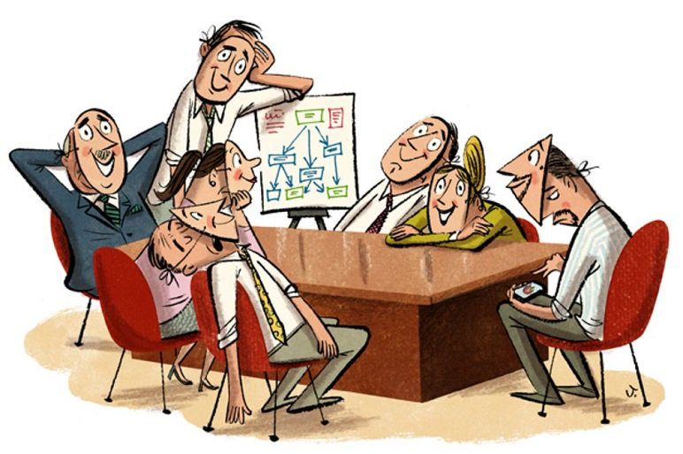
Как это часто бывает...
SEO-шник
Владелец
Еще кто-то...
Маркетолог
Стандартные решения –
стандартные ошибки!
IT-шник
Когда вы в последний раз радовались такому сайту?
“Не заставляйте меня думать!” Стив Круг.
Сайт должен быть полезным, простым и удобным, возбуждать желание купить, а не отрицательные эмоции.
Notes:
А ведь как это происходит чаще всего? В лучшем случае есть какое-то ТЗ, которое было составлено совместными усилиями владельца, маркетолога, SEO-шника, Айтишника и кого-то ещё и которое в итоге с одной стороны содержит список хотелок от бизнеса и список отписок - “чего мы сможем и не сможем сделать” от айтишников, причем в таких вежливых умных формулировках, что мол тут мы будем использовать стандартный компонент “галерея”, потому что он у нас уже есть и не нужно будет тратить лишних денег и сил на разработку чего-то нового. Отсюда и стандартные сайты, которые копируют друг у друга одни и те же костыли и проблемы.

Slide 10
А должно быть...
Ваш сайт должен вести себя как лучший сотрудник вашей компании, который общается с клиентами, если он так себя не ведёт – увольте его!
Notes:
Вспомните, когда вы в последний раз радовались тому, что на сайте все просто, понятно и удобно. Что кто-то подумал и позаботился о вас, о ваших интересах, подумал о том, как вам будет удобно решить ваши задачи, достигнуть своих целей, да ещё и сделать это легко и не задумываясь… Прям в соответствии с первым законом Стива Круга “Не заставляйте меня думать”. Рекомендую прочитать одноименную книгу.
То то и оно. Таких сайтов не так много и встретишь их не часто. Я уж не говорю про сайты гос. услуг. Хотя и там бывают куръезы и даже польза.
Коллега поругалась с мужем:
— Я же вчера подала на развод. Через госуслуги, но квест не смогла до конца пройти... Только это и спасло брак.
Но это скорее побочный эффект, а не продуманная стратегия.
Как я всегда говорю на своих тренингах, ваш сайт должен вести себя как лучший сотрудник вашей компании, который общается с клиентами. Если он так себя не ведёт, увольте его, ведь он отпугивает ваших потенциальных покупателей.

Slide 11
Не хватало юзабелиста!
SEO-шник
Владелец
Еще кто-то...
Маркетолог
Юзабелист
Юзабилити – простота и удобство использования, эффективность сайта для бизнеса и для клиентов.
IT-шник
Адвокат пользователя.
Notes:
Чтобы ответить на этот вопрос нам нужно добавить как минимум одного персонажа к нашему застолью - юзабелиста или человека, который будет отвечать за интересы клиентов, адвоката пользователя. Кто не знает что такое юзабилити? Если кто-то поднял руку, скажу - это простота и удобство использования, а также эффективность работы сайта как для бизнеса, так и для клиента.
Есть официальное определение, которое я не хотел вам тут давать. Но если интересно…
Степень, в которой продукт может быть использован определенными пользователями при определённом контексте использования для достижения определенных целей с должной эффективностью, продуктивностью и удовлетворенностью.

Slide 12
Как создаются успешные сайты
Интервью бизнеса
Пользовательское исследование
Синтез персонажей
Разработка сценариев
Разработка макета
Разработка дизайна
Notes:
Та-да… сейчас я вам раскрою магическую формулу… запоминайте и никому не рассказывайте - это большой секрет!
Все начинается с пыток интервью владельцев, директора, маркетолога, тех. дира и других соучастников, стейкхолдеров, не тех кто держит стейки, а лиц заинтересованных в реализации продукта / сайта. У них важно выпытать узнать зачем им вообще этот сайт и что они реально хотят от клиентов, кто их клиенты, где они водятся, чем питаются, о чем думают и мечтают, ну и подобные вещи. Далее нужно отправиться на охоту и подстрелить проинтервьюировать или проанкетировать определенное количество юзверей пользователей / клиентов, чтобы уже у них допытаться какие у них цели и задачи относительно этого сайта, какие эмоции они хотели бы испытывать и вообще чего они хотят от жизни. А также узнать какие вопросы у них возникают в связи с решением своих задач, в каком порядке, какие у них потребности и ожидания от взаимодействия с сайтом. Это называется пользовательские исследования. Когда я работал директором отдела юзабилити в Яндексе...у нас сотрудники ходили в футболках “Я не пользователь”... именно для того, чтобы не забывать, что наши цели и потребности и представления о сайте отличаются от целей и потребностей ЦА. Когда мы поняли чего хочет бизнес и чего хотят клиенты, мы можем сварить супчик создать концепцию успешного сайта. Мы описываем целевую аудиторию в виде персонажей, которые олицетворяют собой целые кластеры ЦА. Это не реальные люди из каждого кластера, это архетипы пользователей, которые представляют для нас всю целевую аудиторию. Данный процесс называется синтез персонажей и я специально ездил в Сан-Франциско к Алану Куперу, чтобы научиться это правильно делать, ну и сфоткаться на фоне знаменитого моста Золотые Ворота конечно... Далее мы разрабатываем идеальные сценарии взаимодействия клиентов с сайтом и описываем как они достигают всех своих целей, решают все свои задачи и находят ответы на все свои вопросы, и как при этом достигаются цели и задачи бизнеса. Каждый сценарий имеет три параметра: степень важности для бизнеса, степень важности для клиента и частоту использования. Сценарии описывают не конкретные элементы интерфейса, типа зашел на страницу и нажал на кнопку, а алгоритмы достижения целей исходя их знаний о потребностях и ожиданиях клиентов. Например, она сначала поискала симпатичного ей парня из списка тех, что представила ей система и потом отметила его лайком. После этого мы разрабатываем концептуальный и детальный макет. Понятно, что этим должны заниматься профессионалы. Это уже лучше сразу показать на примере. Мы тут сделали редизайн всех сайтов цирков в нашей стране и увеличили им продажи электронных билетов в 3 раза

Slide 13
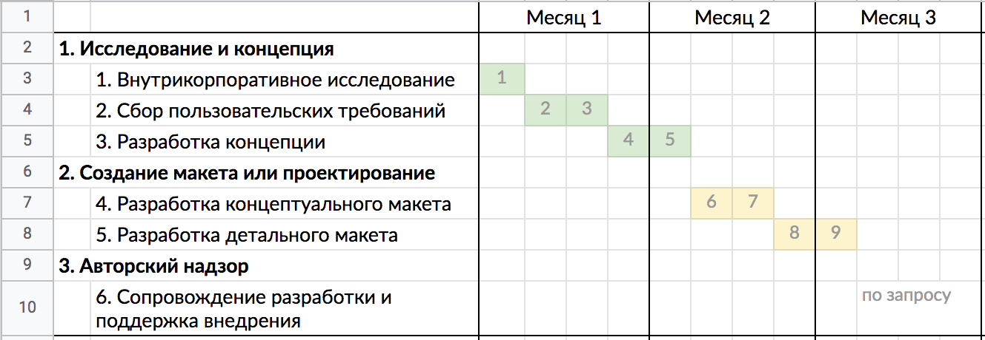
Процесс проектирования
От идеи до готового к верстке макета обычно уходит 2–2,5 месяца. Давайте посмотрим почему...

Slide 14
Этап 1. Исследование и концепция
1. Внутрикорпоративное исследование ~1 нед.
Интервью с ключевыми сотрудниками вашей компании для выявления основных свойств сайта:
бизнес-цели,
целевая аудитория,
технические возможности и ограничения,
основные варианты использования и др.

Slide 15
Этап 1. Исследование и концепция
1. Внутрикорпоративное исследование
Выясняем идею и цели проекта
Выясняем какие есть возможности (технологии, использование библиотек и пр.)
Выясняем какие есть ограничения (технические, временные и др.)
Погружаемся в предметную область
Узнаём кто потенциальные пользователи сайта

Slide 16
Этап 1. Исследование и концепция
2. Сбор пользовательских требований ~2 нед.
Для получения информации о целевой аудитории нужно проводить исследования с привлечением реальных пользователей — представителей вашей целевой аудитории в форме интервью, анкетирования, фокус-групп и др. Также нужно анализировать статистику, записи посещения (веб-визор) и другую доступную информацию.
Подробнее: https://uexpert.ru/sbor-trebovanij/

Slide 17
Этап 1. Исследование и концепция
2. Сбор пользовательских требований
Проверяем гипотезы о характеристиках и об особенностях поведения пользователей
Выясняем цели и задачи пользователей
Выясняем контекст использования сайта
Обнаруживаем реальные факты
Создаём словарь терминов
Проводим конкурентный анализ

Slide 18
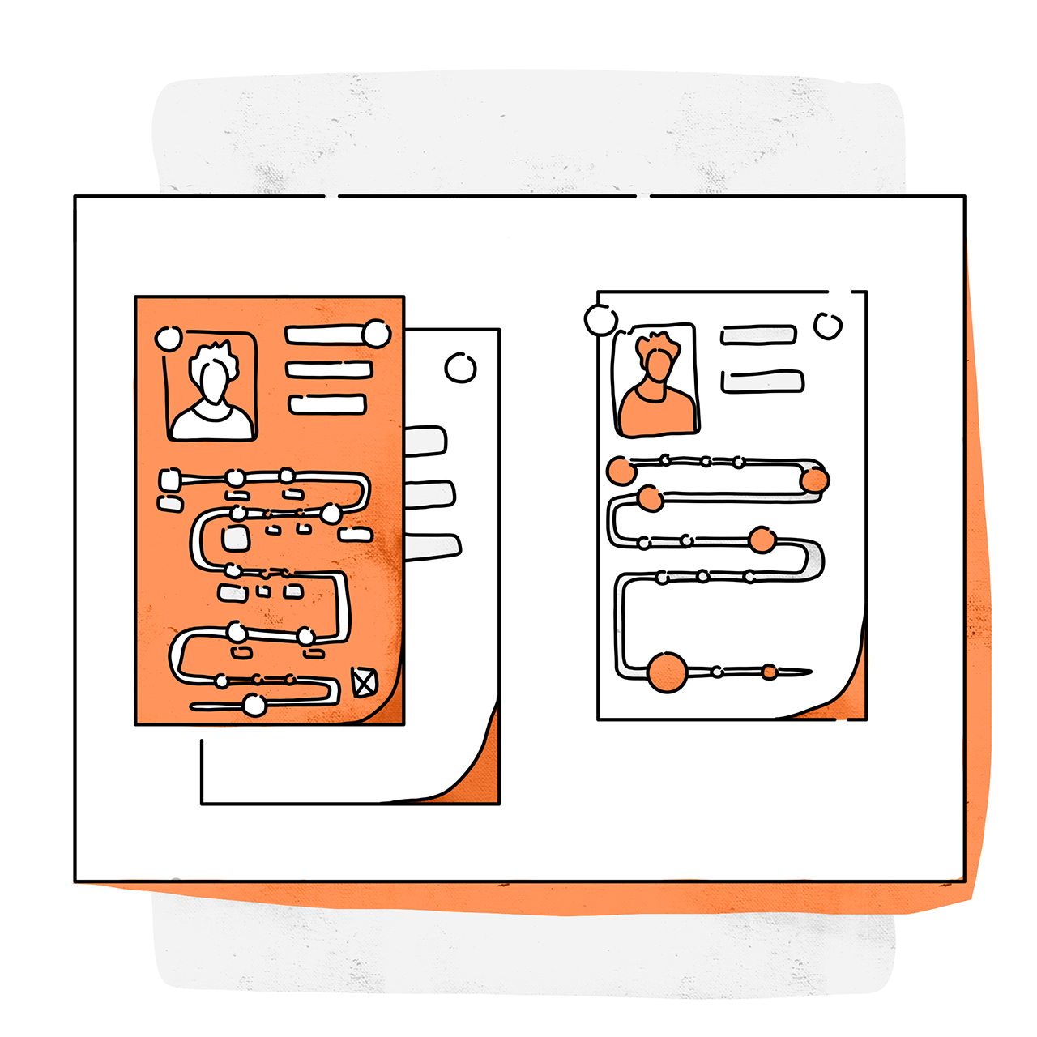
Этап 1. Исследование и концепция
3. Разработка концепции ~2 нед.
Разработка концепции состоит из обоснованного сегментирования целевой аудитории по результатам проведенных пользовательских исследований и создания перечня сценариев взаимодействия пользователей с сайтом, которые соответствуют их идеальным представлениям.
Подробнее: https://uexpert.ru/conception/

Slide 19
Этап 1. Исследование и концепция
3. Разработка концепции
Моделируем набор персонажей (синтез персонажей)
Создаём набор контекстных сценариев
Создаём модели движения артефактов
Выявляем тенденции развития предметной области

Slide 20
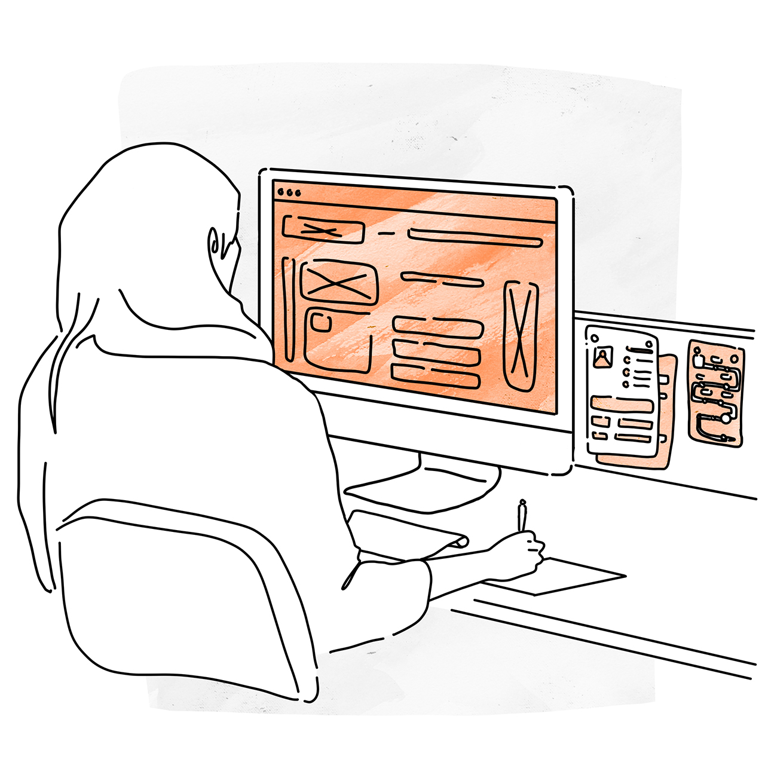
Этап 2. Создание макета
4. Разработка концептуального макета ~2 нед.
Проектировщики пользовательского интерфейса изучают концепцию пользовательского интерфейса, анализируют данные пользовательского исследования и на основе этих данных:
Разрабатываем структуру интерфейса продукта с делением на экраны и блоки.
Создаем концептуальный макет, который включает в себя схематическое изображение всех экранов и блоков.
Подробнее: https://uexpert.ru/conception/

Slide 21
Этап 2. Создание макета
4. Разработка концептуального макета
Определяем базовые элементы структуры интерфейса
Описываем структуру сайта
Создаём макет сайта блоками
Проверяем макет проверочными сценариями

Slide 22
Этап 2. Создание макета
5. Разработка детального макета ~2 нед.
Графические дизайнеры изучают концептуальный макет, знакомятся с концепцией пользовательского интерфейса и данными пользовательского исследования и на основе этих данных:
Разрабатываем визуальный стиль
Разрабатываем всю необходимую пиксельную графику, включая пиктограммы, заставки, фоновые изображения и пр.
Подробнее: https://uexpert.ru/graph-design/

Slide 23
Этап 2. Создание макета
5. Разработка детального макета
Создаём детальные макеты
Используем дизайн-паттерны
Проверяем детальные макеты проверочными сценариями
Создаём интерактивный макет
Проводим юзабилити-тестирование макетов
Создаём детальное описание интерфейса и взаимодействия
Создаём стилевые руководства

Slide 24
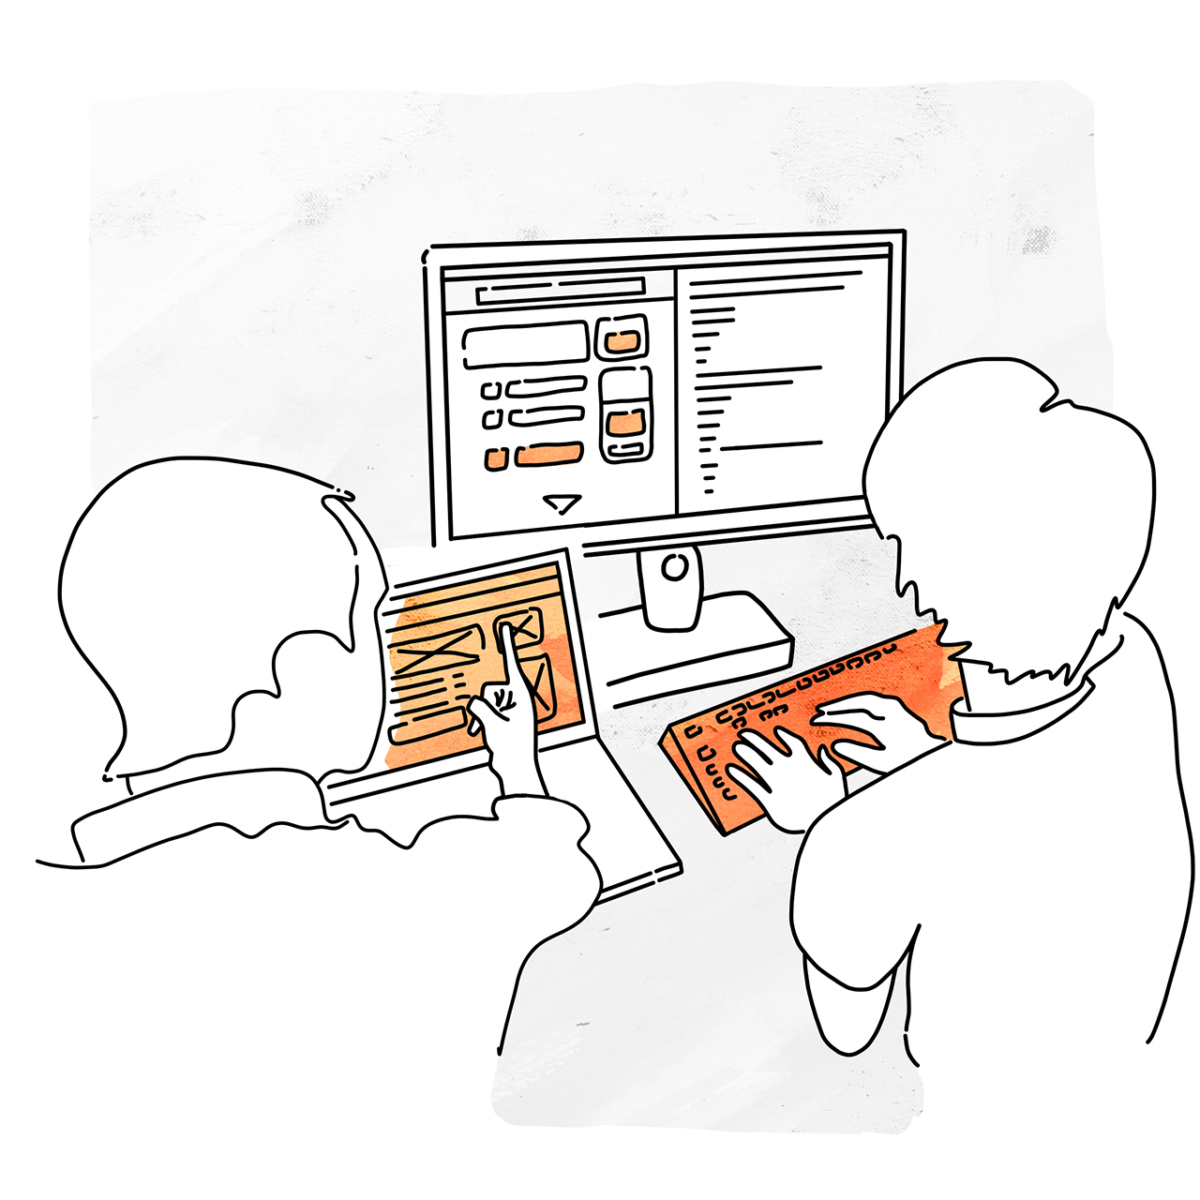
Этап 3. Авторский надзор
6. Сопровождение разработки и поддержка внедрения
Проектировщики проводят серию проверок (обычно 3-4) разрабатываемого продукта и описывают все обнаруженные несоответствия с макетом и детальным дизайном. Также они проводят консультации разработчиков (в том числе дистанционные) по технической реализации разработанного детального макета и участвуют в поиске новых или компромиссных решений на этапе разработки.
Подробнее: https://uexpert.ru/supervision/

Slide 25
Этап 3. Авторский надзор
6. Сопровождение разработки и поддержка внедрения
Консультируем разработчиков
Оптимизируем макеты
Вносим коррективы при разработке
Создаём промежуточные варианты дизайна с учётом сроков релиза
Проверяем интерфейсные тексты

Slide 26
Пример правильного подхода
Кейс Росгосцирка

Slide 27
Пример правильного подхода
Кейс Росгосцирка

Slide 28
Наша задача

Slide 29
Этапы работ

Slide 30
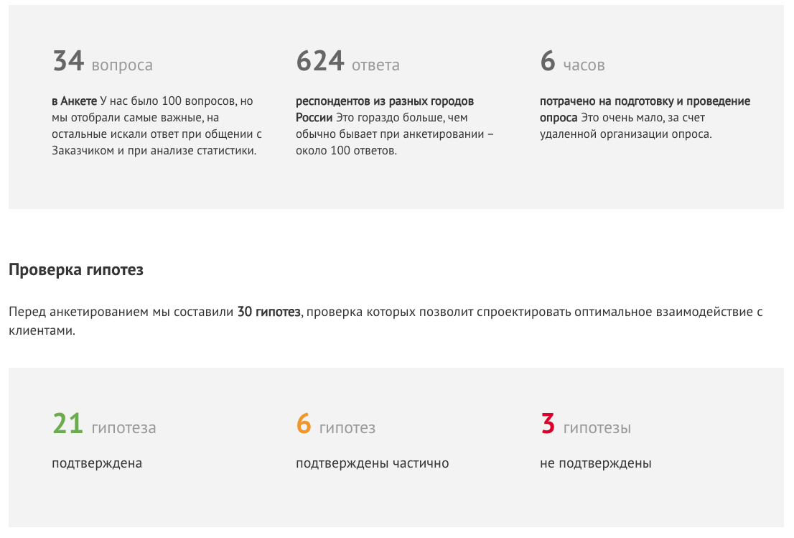
Сбор требований

Slide 31
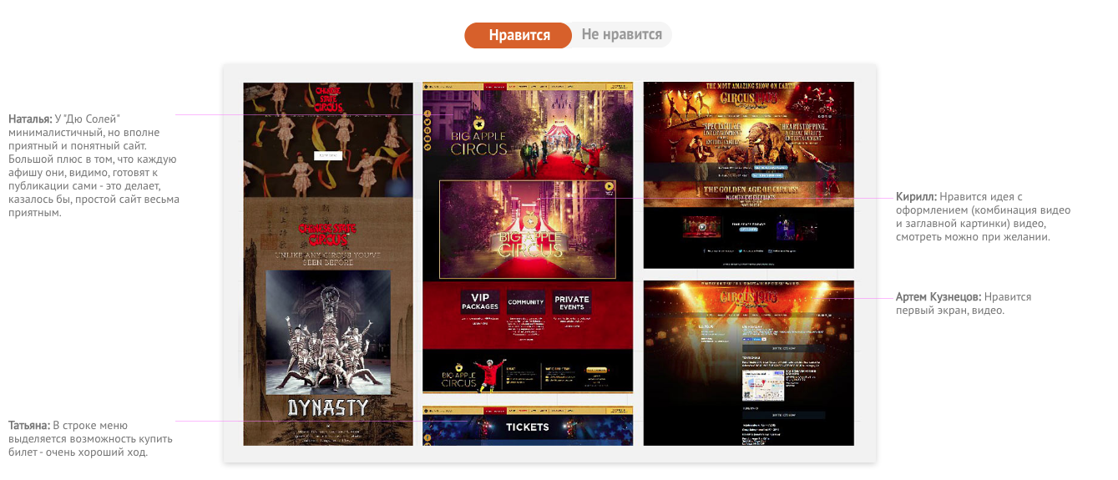
Анализ конкурентов

Slide 32
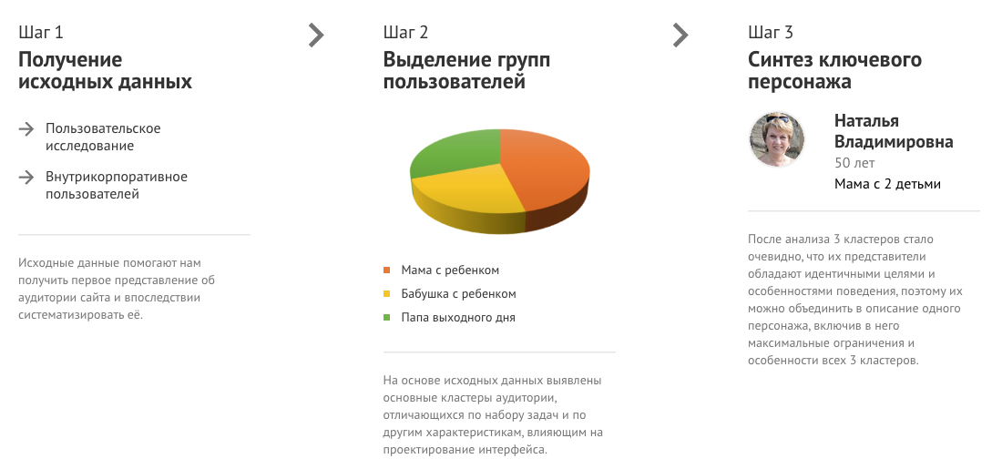
Разработка концепции

Slide 33
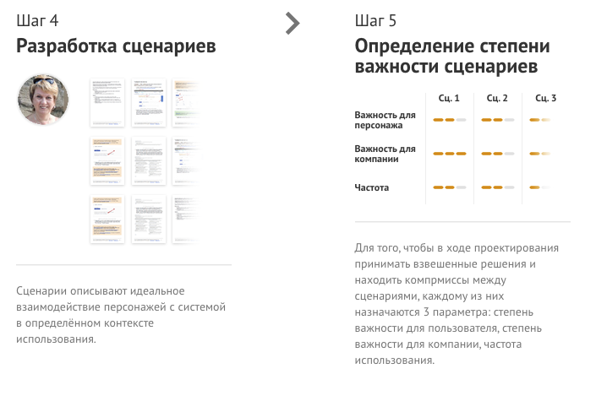
Разработка концепции
Персонажи являются одним из самых важных объектов для моделирования! Они отображают цели и задачи каждого кластера ЦА с учетом их приоритетов.
Сценарии описывают идеальное взаимодействие пользователей с сайтом (UX) для достижения их целей с одной стороны и целей бизнеса с другой.

Slide 34
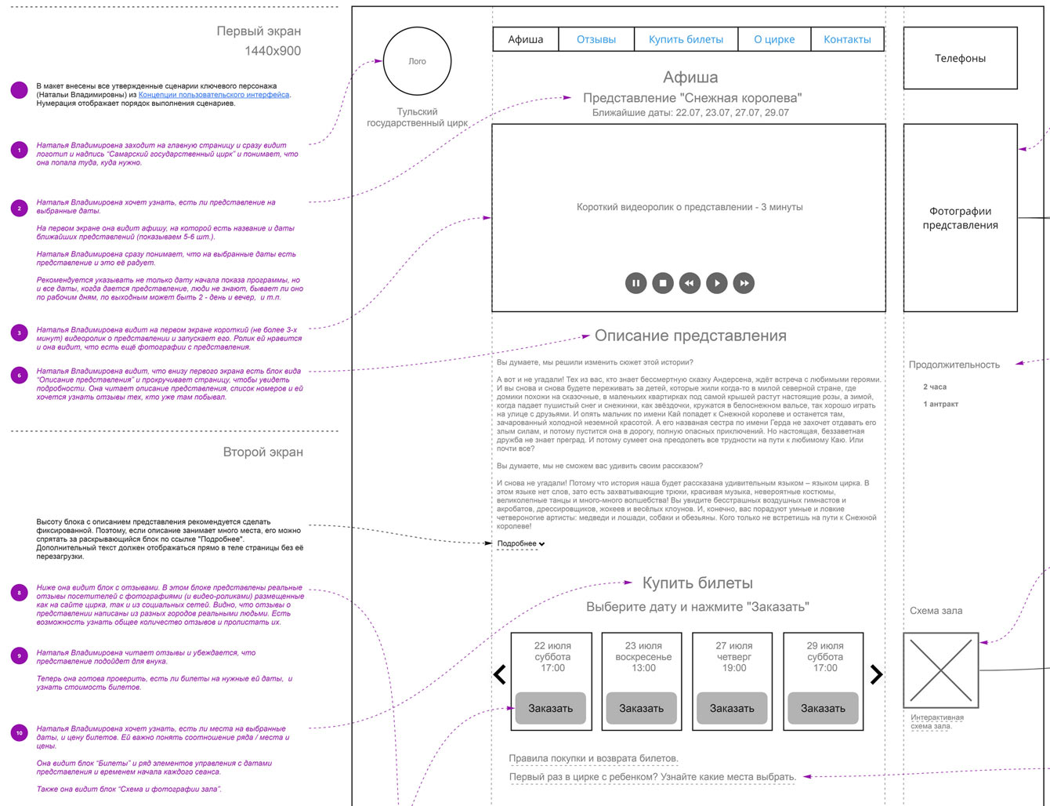
Концептуальный макет
Каждый элемент интерфейса на концептуальном макете обоснован и находится на своем месте.
В качестве проверки слева описаны контекстные сценарии из чего понятно какому персонажу и как часто нужна та или иная функция или информационный блок.

Slide 35
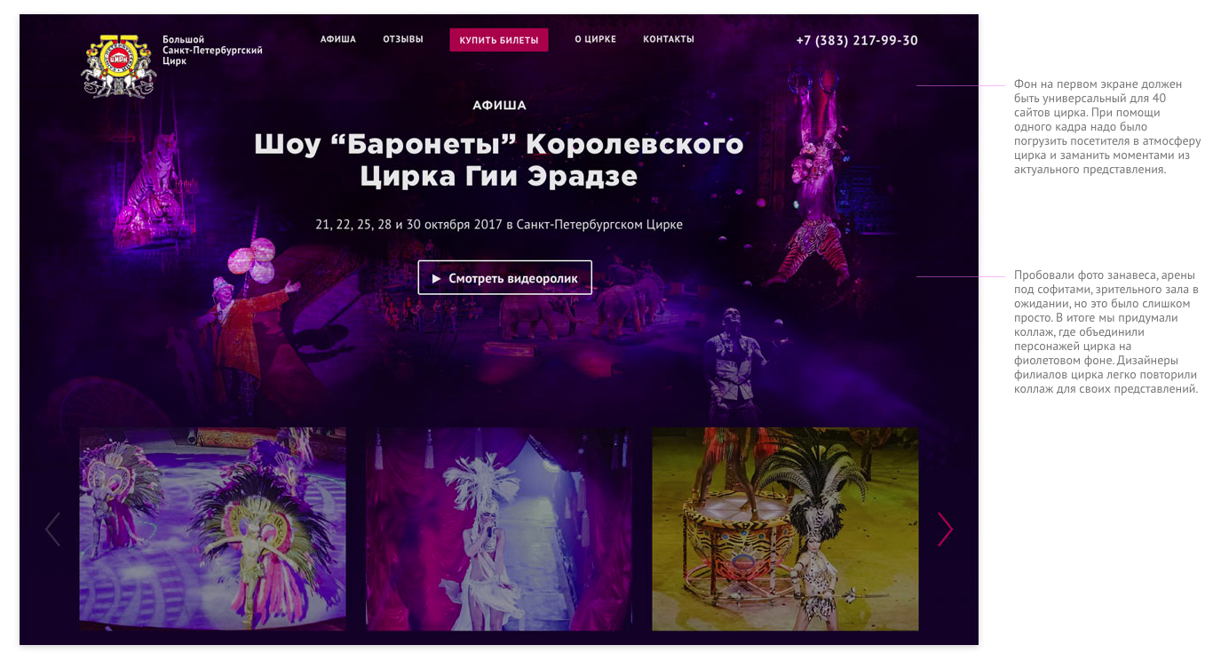
Детальный макет
Результат
Увеличение конверсии в более, чем 3 раза
Подробнее: https://uexpert.ru/rosgoscircus/

Slide 36
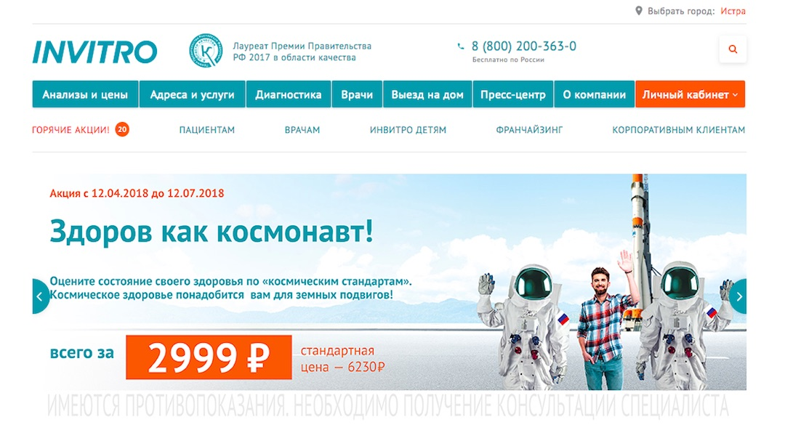
Примеры наших работ / медицина
ИНВИТРО
Этапы работ
Клиент
Независимая лаборатория «Инвитро» — крупная частная компания на рынке коммерческих лабораторных услуг России. «Инвитро» предлагает более 1000 видов медицинских исследований. У компании более 7 млн. пользователей веб-сайта и личных кабинетов в России и СНГ.
Исследование
Концепция
Проектирование
Авторский надзор
Результат
Компания использовала результаты нашей экспертизы, юзабилити- тестирования, разработки концепции и проектирования для создания новых версий личных кабинетов пациентов, врачей, корпоративных клиентов, которые были хорошо приняты как простыми клиентами, так и врачами.
Что было сделано
Мы провели юзабилити-экспертизу и юзабилити-тестирование 6-ти основных веб-сервисов и интерактивных продуктов компании.
Для компании «Инвитро» мы сделали 6 проектов полного цикла от сбора требований и создания концепции до разработки концептуального и детального макета и авторского надзора. Мы спроектировали 3 личных кабинета: пациента, врача и корпоративного клиента.
Кроме того, мы спроектировали веб-версию автоматизированного рабочего места для Регистратуры и процедурной сестры для всех медицинских офисов компании в России и за рубежом.
Также мы провели юзабилити-консалтинг на тему дальнейшего развития продуктов и сервисов компании.

Slide 37
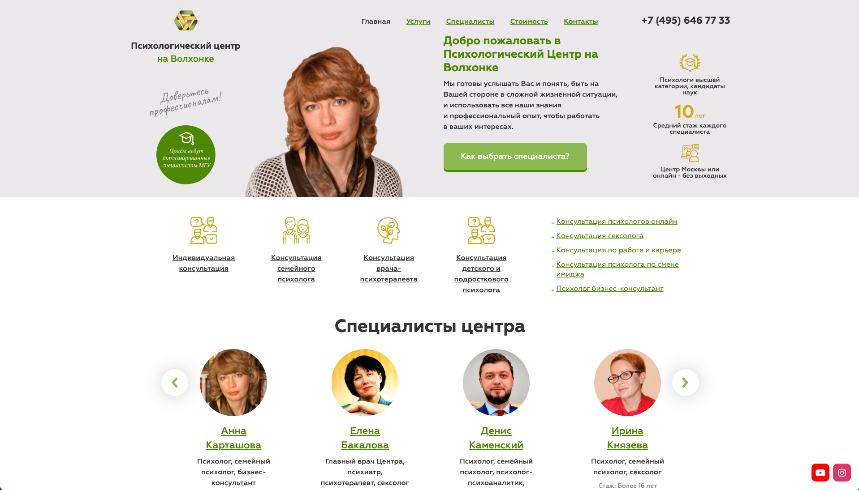
Примеры наших работ / медицина
Психологический центр на Волхонке
Этапы работ
Клиент
Один из лучших психологических центров в Москве, который существует уже более 12 лет. Приём ведут выпускники МГУ с богатой практикой, охватывающей разные направления: психоанализ, когнитивная и клиническая психология, транзитный подход, гештальт психология и другие.
Исследование
Концепция
Проектирование
Авторский надзор
Результат
Клиника получила новый современный сайт, отвечающий всем требованиям бизнеса и всем запросам клиентов. В результате повысилась конверсия посетителей в клиенты в 1,6 раза.
Что было сделано
Мы провели юзабилити-экспертизу сайта центра и выявили основные недочеты, поняли что нужно сделать полное перепроектирование сайта.
Провели пользовательское исследование, получили ответы от целевой аудитории о том, что должно быть на сайте и проверили свои гипотезы.
Разработали концепцию нового сайта, описали целевую аудиторию и сделали сценарии достижения целей пользователей и бизнеса.
Разработали концептуальный и детальный макет сайта и протестировали его на пользователях.
Сделали верстку сайта и осуществили авторский надзор за реализацией.

Slide 38
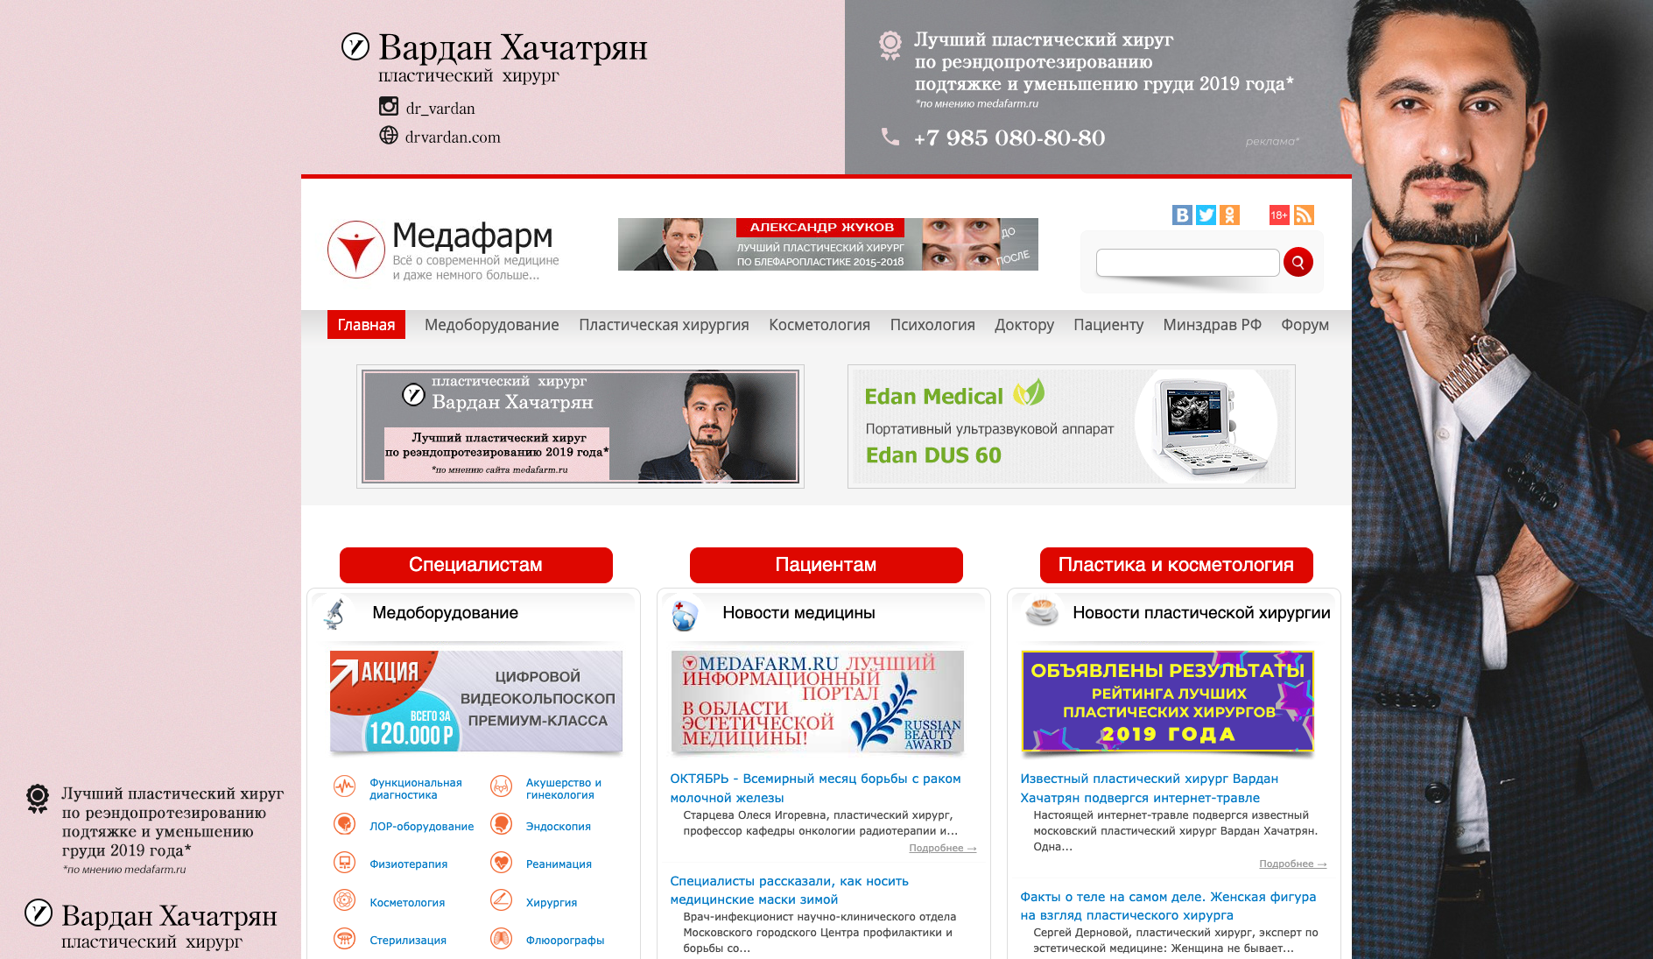
Примеры наших работ / медицина
Медафарм
Этапы работ
Клиент
Один из лучших порталов о пластической хирургии и не только. На портале собрано много полезных материалов по медицинской тематике на такие темы как: косметолгия, психология, мед. оборудование, статьи для врачей и для пациентов, документы Минздрава.
Исследование
Экспертиза
Результат
Компания получила информацию из первых рук - от своих клиентов о том, как лучше всего решить их проблемы и ответить на их вопросы и план по улучшению сайта от нас. В результате – довольные клиенты и довольное руководство компании!
Что было сделано
Провели пользовательское исследование, получили ответы от целевой аудитории о том, что должно быть на сайте и проверили свои гипотезы.
Далее мы провели юзабилити-экспертизу сайта и выявили основные недочеты.
Разработали план решения выявленных проблем и провели консалтинг на тему улучшения сайта.

Slide 39
Примеры наших работ / медицина
Имплантат
Этапы работ
Клиент
Компания поставщик немецких имплантатов ICX на российский рынок, которая помогает найти надёжные и качественные имплантаты как врачам, так и клиентам.
Исследование
Экспертиза
Проектирование
Результат
Компания получила информацию из первых рук - от своих клиентов о том, как лучше всего решить их проблемы и ответить на их вопросы и план по улучшению сайта от нас. В результате – довольные клиенты и довольное руководство компании!
Что было сделано
Провели пользовательское исследование, получили ответы от целевой аудитории о том, что должно быть на сайте и проверили свои гипотезы.
Далее мы провели юзабилити-экспертизу сайта и выявили основные недочеты.
Разработали концептуальный макет нового сайта.
Разработали план решения выявленных проблем и провели консалтинг на тему улучшения сайта.

Slide 40
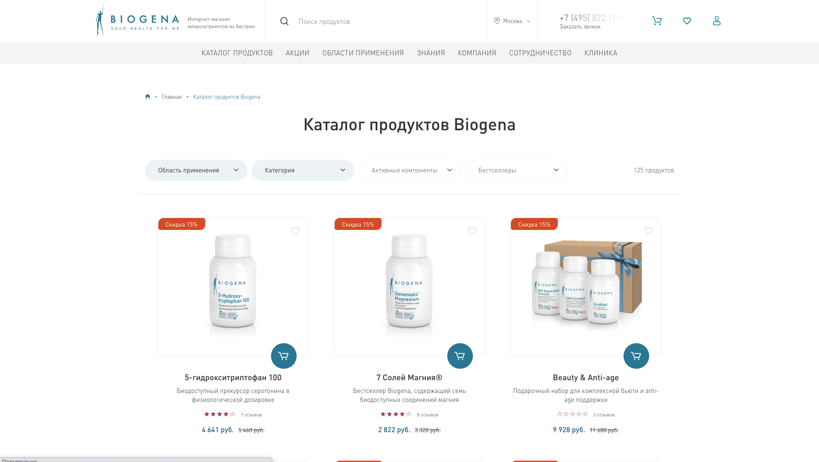
Примеры наших работ / медицина
Biogena
Этапы работ
Клиент
Российский представитель европейской компании-производителя биодоступных нутриентов в области превентивной, персонализированной медицины. Направления деятельности компании: исследования, производство нутриентов, продажа через сеть монобрендовых магазинов и партнеров, собственная клиника
Исследование
Экспертиза
Результат
Компания использовала результаты наших исследований и юзабилити-экспертизы, чтобы существенно улучшить свой сайт. В результате – довольные клиенты и довольное руководство компании!
Что было сделано
Провели анализ конкурентов, выявили лучшие практики взаимодействия с клиентами для решения их задач.
Далее мы провели юзабилити-экспертизу сайта и выявили основные недочеты.
Разработали план решения выявленных проблем и провели консалтинг на тему улучшения сайта.

Slide 41
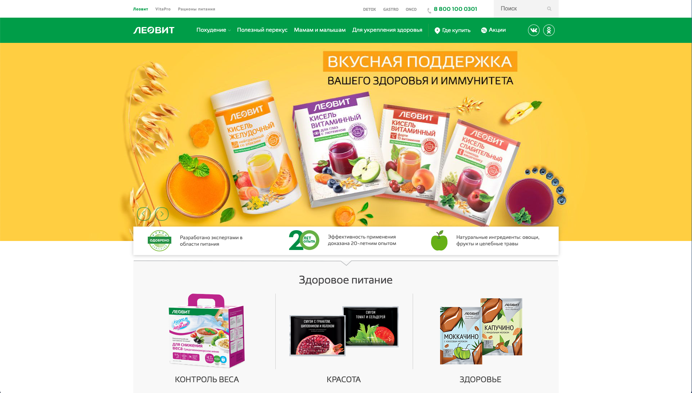
Примеры наших работ / медицина
ЛЕОВИТ
Этапы работ
Клиент
Компания ЛЕОВИТ помогает миллионам людей сохранять и укреплять здоровье. Это лидеры на рынке производства продуктов питания для здоровья и похудения. Основатель и президент компании Татьяна Львовна Пилат – профессор, доктор медицинских наук, член профильной комиссии по диетологии Экспертного Совета в сфере здравоохранения Министерство здравоохранения РФ.
Исследование
Экспертиза
Результат
Компания использовала результаты наших исследований и юзабилити-экспертизы, чтобы существенно улучшить свой сайт. В результате – довольные клиенты и довольное руководство компании!
Что было сделано
Провели анализ конкурентов, выявили лучшие практики взаимодействия с клиентами для решения их задач.
Далее мы провели юзабилити-экспертизу сайта и выявили основные недочеты.
Разработали план решения выявленных проблем и провели консалтинг на тему улучшения сайта.

Slide 42
Мы сделали более 150 успешных проектов...
Больше кейсов на сайте: http://uexpert.ru/portfolio/
Будем рады видеть Вас в их числе!

Slide 43
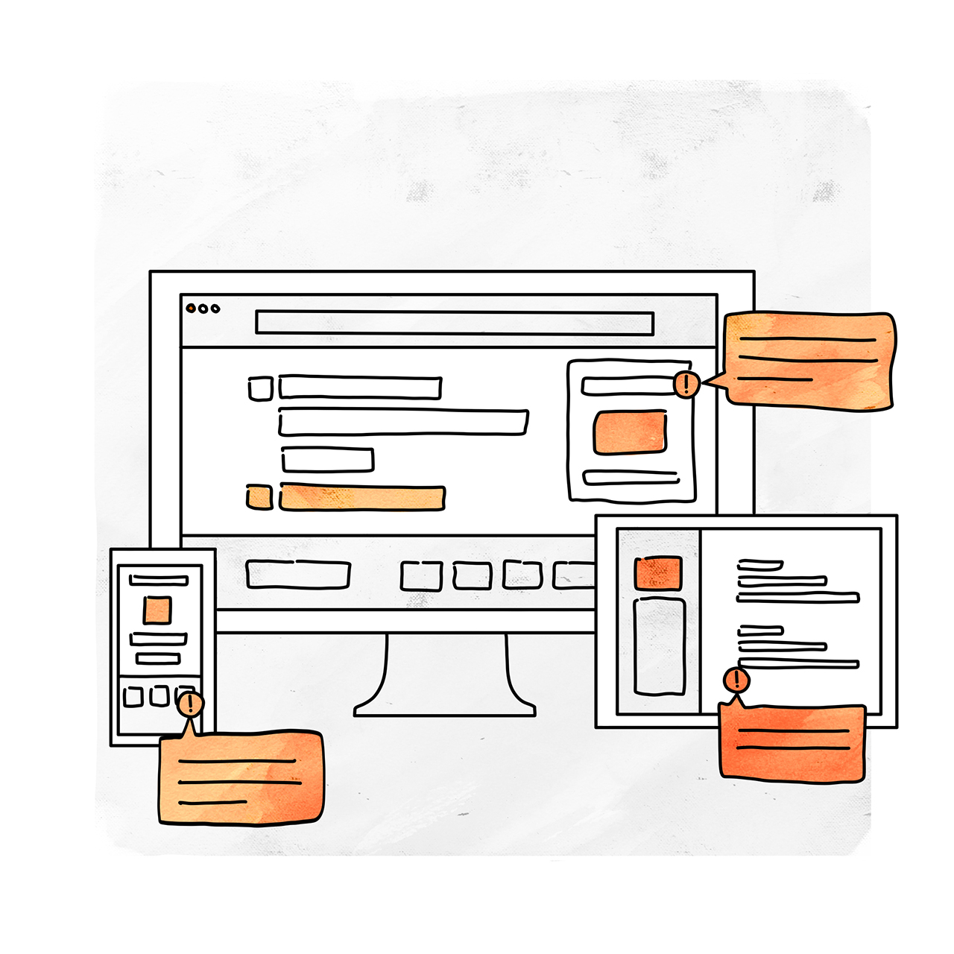
Как определить качество взаимодействия с цифровым продуктом?
или
Юзабилити-тестирование
Юзабилити-экспертиза

Slide 44
Юзабилити-тестирование
Проводится с привлечением реальных клиентов
Позволяет выявить объективные показатели: количество ошибок во время выполнения задачи, время необходимое на выполнение задачи, достижимость основных целей и пр.
Зависит от качества подобранных респондентов и от правильно поставленных задач
Требуется 6-8 респондентов на каждый кластер ЦА
Требуется видеозапись всех действий респондента
Занимает от 2-х недель
Стоит от 160 тыс. рублей
Подробнее: https://uexpert.ru/usability-testing/

Slide 45
Юзабилити-экспертиза
Проводится экспертом без привлечения ЦА
Позволяет выявить субъективные показатели: количество ошибок во время выполнения задачи, время необходимое на выполнение задачи, достижимость основных целей и пр.
Зависит от уровня знаний эксперта как в сфере юзабилити, так и в рассматриваемой предметной области
Занимает от 1 недели
Стоит от 35 тыс. рублей
Подробнее: https://uexpert.ru/expertiza-usability/

Slide 46
Инструменты и методы
в сфере юзабилити и UX
Чтобы узнать есть ли проблемы с сайтом и можно ли повысить конверсию – юзабилити-экспертиза и юзабилити-тестирование.
Чтобы понять цели и задачи своей ЦА, перестать угадывать – пользовательские исследования: анкетирование, интервью, полевые наблюдения, фокус-группы.
Чтобы учитывать интересы ЦА на всех этапах работы с сайтом – разработка концепции: персонажи и сценарии.
Чтобы сделать понятный для клиентов каталог товаров или меню – карточная сортировка.
Чтобы понять какой вариант страницы, экрана или блока лучше – A/B-тесты.
Чтобы программисты могли быстро и качественно сверстать сайт – разработка макета и графический дизайн
Чтобы программисты сделали именно то, что задумано – авторский надзор.

Slide 47
Результаты пользовательского исследования клиник

Slide 48
Про исследование
В исследовании приняли участие 100 человек:
27 мужчин
73 женщины
В возрасте от 25 до 60 лет
Исследование проводилось в форме анкетирования
Респонденты самостоятельно заполняли анкеты
31 респондент был из Москвы и Санкт-Петербурга
69 респондентов были из других городов
Исследование проходило с 21 по 23 марта 2023 г.

Slide 49
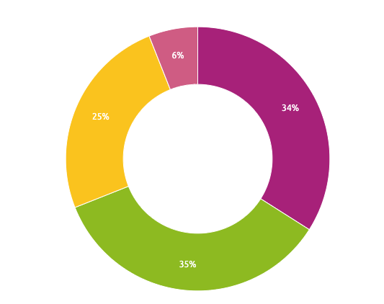
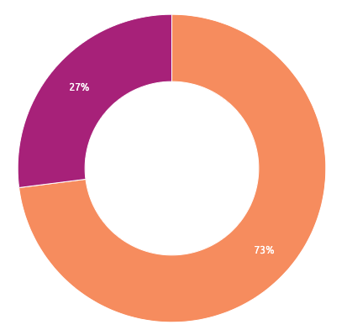
Респонденты
Возраст
Пол
45-54 года
25-34 года
Мужской
Женский
35-44 года

Slide 50
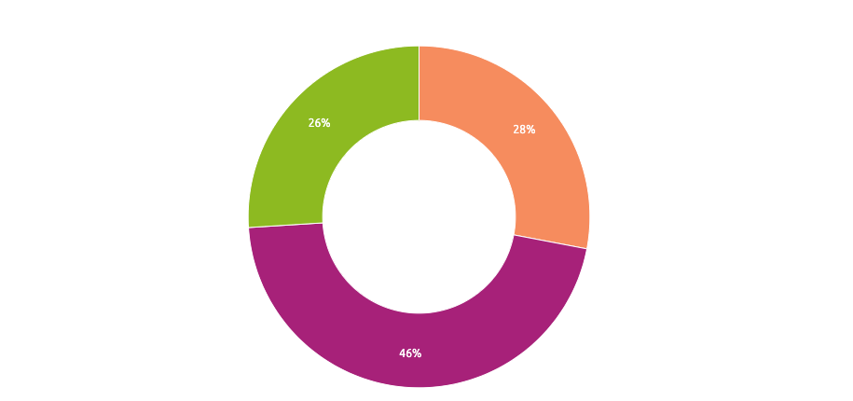
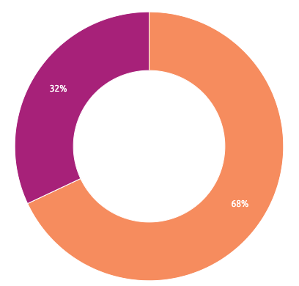
Респонденты
Наличие детей до 18 лет
Достаток
Нет
Да
Высокий
Низкий
Средний

Slide 51
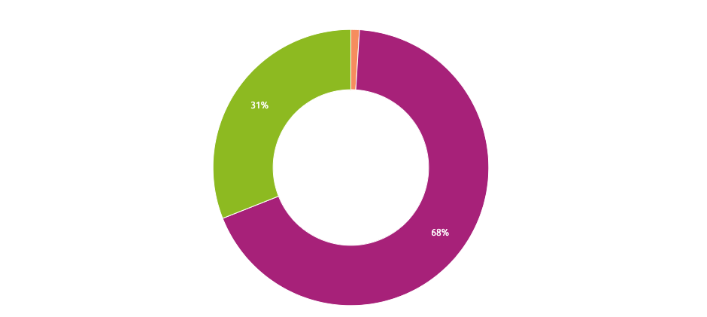
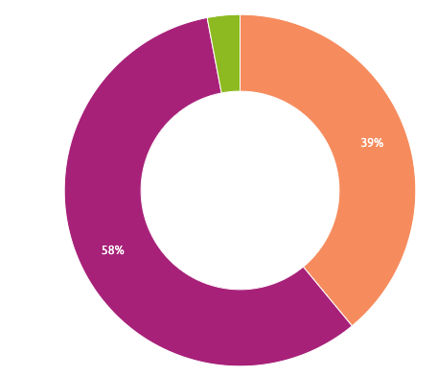
Респонденты
Уровень компьютерной грамотности
Устройство просмотра сайта клиники
Высокий
Средний
Смартфон
ПК или ноутбук

Slide 52
Вопросы исследования
Что важно при выборе клиники
Что важно при выборе специалиста / врача
Что важно при выборе места для сдачи анализов
Что важно при выборе места для УЗИ
Что важно при выборе врача для своего ребенка
Какая информация была бы вам нужна на главной странице сайта клиники
Нужна ли клиентам возможность получения онлайн консультаций
Нужны ли статьи на сайте клиники и если да, то какие
Нужны ли видеоролики на сайте клиники и если да, то какие
Топ факторов доверия к отзывам на сайте клиники
Что ожидают увидеть клиенты в личном кабинете на сайте клиники
Какие дополнительные возможности были бы полезны на сайте клиники

Slide 53
Больше информации
Отчет позволит Вам:
Повысить конверсию посетителей в покупатели
Создать лояльное ядро целевой аудитории
Получить конкурентное преимущество
Сэкономить бюджет на переделки и поддержку сайта
Поддержать хорошую репутацию в глазах клиентов
Следовать последним UX-трендам

Slide 54
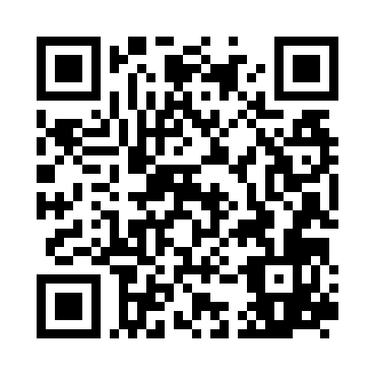
Больше информации
Получить отчет: https://uexpert.ru/chego-hotyat-klienty-ot-sajta-kliniki/

Slide 55
Результаты UX-анализа конкурентов

Slide 56
UX-анализ конкурентов
Список конкурентов
https://www.smclinic.ru/
https://medsi.ru/
https://www.medicina.ru/
https://www.klinikasoyuz.ru/
https://www.atlasclinic.ru/
https://klinikabudzdorov.ru/
https://dobromed.ru/
Список страниц для анализа
Главная страница сайта
Страница "Услуги"
Страница конкретной услуги
Страница "Врачи"
Страница конкретного врача
Страница "Акции"
Страница конкретной акции
Страница "О клинике"

Slide 57
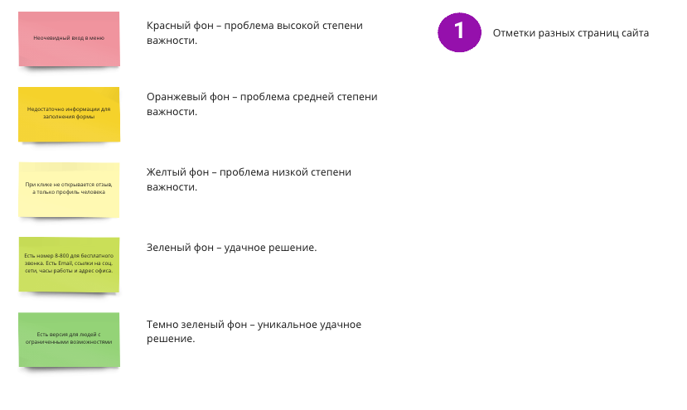
Условные обозначения

Slide 58
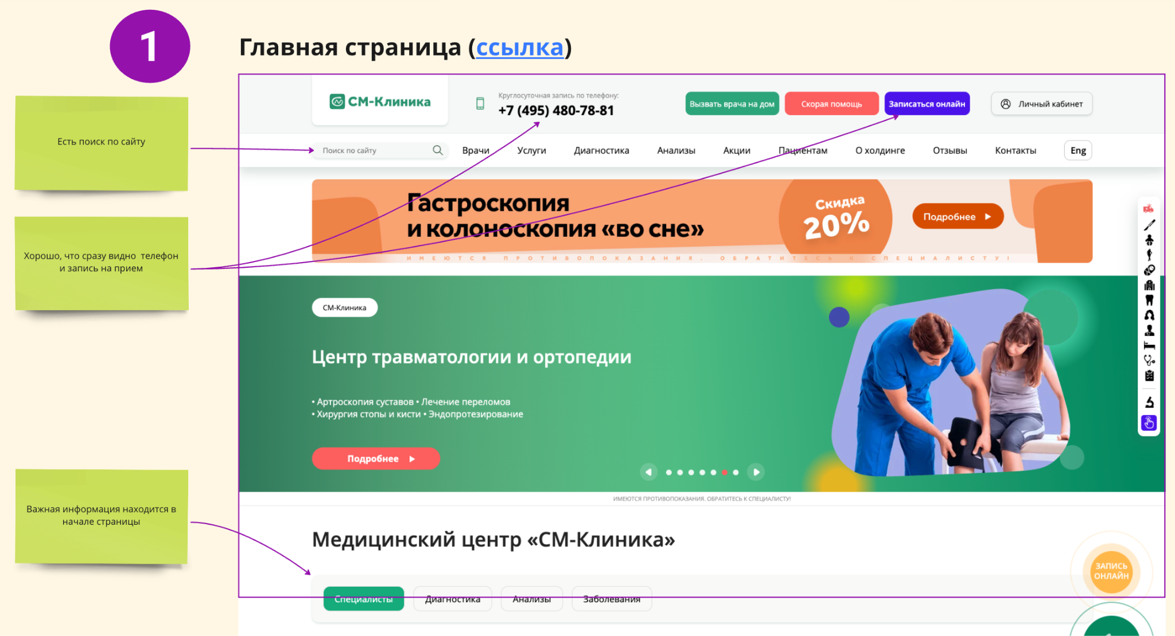
Главная страница (СМ-Клиника)

Slide 59
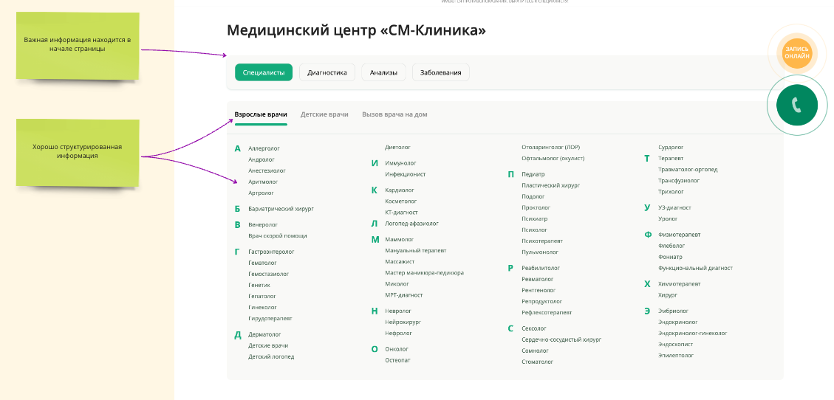
Главная страница (СМ-Клиника)

Slide 60
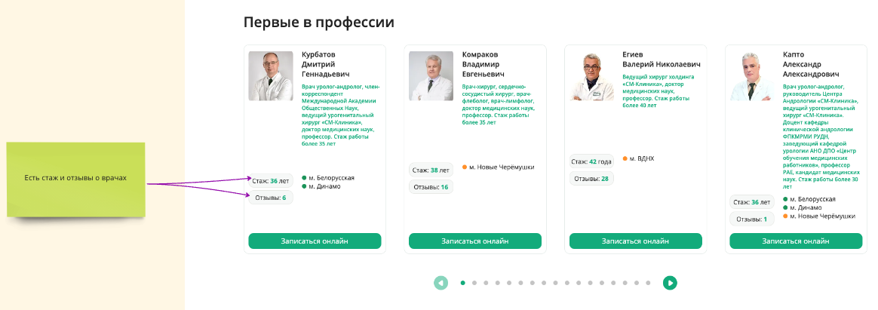
Главная страница (СМ-Клиника)

Slide 61
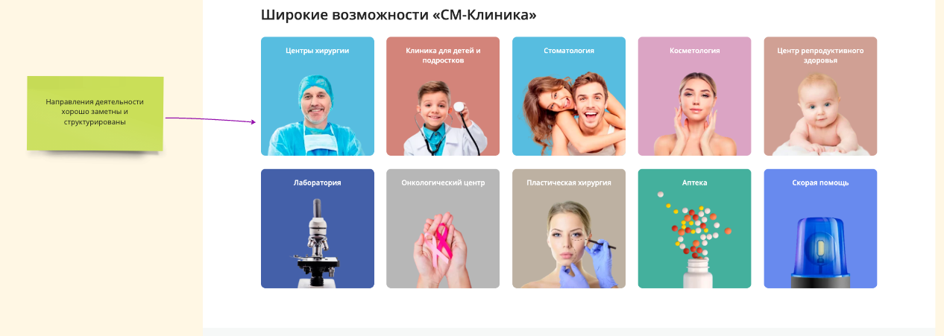
Главная страница (СМ-Клиника)

Slide 62
Главная страница (СМ-Клиника)

Slide 63
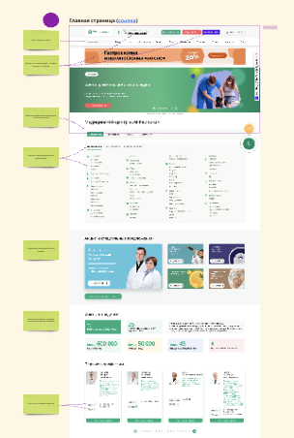
UX-анализ конкурентов
Получить доступ: https://uexpert.ru/chego-hotyat-klienty-ot-sajta-kliniki/

Slide 64
С чего начать?
Если у вас ещё нет сайта и вы хотите его создать...
Если у вас уже есть сайт и вы хотите его улучшить…
Начните с маркетингового и пользовательского исследования, соберите информацию о вашей ЦА и проверьте ваши гипотезы.
Начните с проверки насколько он эффективно работает, проведите юзабилити-экспертизу или юзабилити-тестирование.

Slide 65
Ещё полезности для вас
Как эффективно работать с UX-подрядчиками
Цены на услуги юзабилити-специалистов
Как проверить качество интерфейса
Что ещё почитать, изучить по теме
Задать вопросы клиентам сайтов клиник
Получить доступ к отчету об исследовании сайтов клиник
Получить доступ к UX-анализу конкурентов сайтов клиник
Подробнее: https://uexpert.ru/chego-hotyat-klienty-ot-sajta-kliniki/

Slide 66
Спасибо за внимание!
Наши контакты
uexpert.ru
+7 (495) 055-13-58
welcome@uexpert.ru
Подарки для Вас
Есть вопросы?
Обращайтесь!
@uexpert

